Slide 1
GraphShare Shared Concurrent Point-to-Point Querying on Evolving Graphs

Slide 2
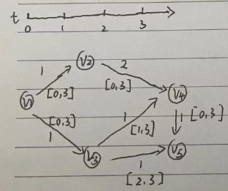
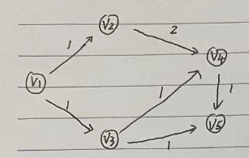
时序图
我们使用图来表示事物之间的联系，而现实世界中事物之间的关系通常是动态变化的，相应地，图结构也会随时间不断变化，我们将这类图称为Evolving Graph。和传统的只能分析在某一个时间点上的图数据的静态图或流式图相比，持续记录一段时间的图数据的时序图显然更有实用价值。

Slide 3
时序图
一个时序图可以被表示为G=（V,E,T)。其中V是时序图中的顶点集，E是时序图中的边集，和静态图不同的是，时序图的每条边都有一个时间属性[t_i,t_j]，称为时间窗口，用来说明该边仅在某个时间范围内存在。所有时间点记录在时间集T={t_0,t_1……t_n}中，其中的时间点按照从小到大的顺序排列。 t_i - t_j {0<=i<j<=n} 的值称为时间窗口的长度。

Slide 4
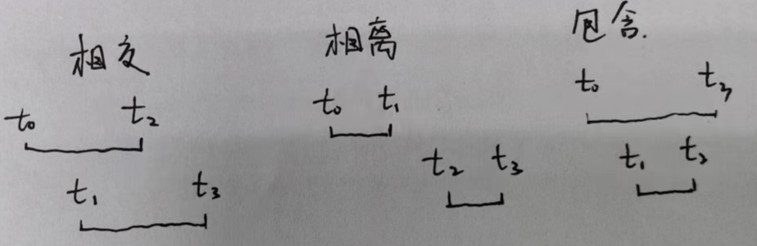
时序图
分析时序图上的时间窗口，我们发现了不同窗口之间的三种关系

Slide 5
点对点查询
点对点查询是一种用于发现图中特定点之间的关联的算法。许多时序图上许多有价值的查询应用都属于点对点查询，比如研究两地之间最短路径随时间变化的情况（点对点最短路径算法-PPSP），以选择合适的出行时机和出行路线。研究两地之间交通路线车流量最大的路段随时间变化的情况（点对点最宽路径算法-PPWP），来为城市道路规划提供参考。研究两台网络主机之间的最佳路由随时间变化的情况（点对点最窄路径算法-PPNP），从而在对应时间选择信号更好的路由线路。研究特定两点之间的连通性随时间变化的情况（可达性算法）。

Slide 6
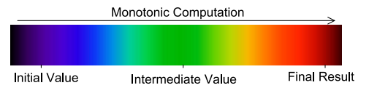
点对点查询
和point-to-all算法相比，点对点查询只关心与要查询的顶点对相关的一部分图数据，而无需穷尽遍历整个图，因此它性能的关键在于尽可能尽可能减少对于无关数据的计算。对于我们研究的单调的点对点查询算法来说，可以利用它的单调性来实现剪枝查询。以PPSP算法为例，我们将初始时最短路径查询的查询结果设为极大值，代表此时不可达。将查询收敛后的结果称为收敛值（如果查询不可达则没有收敛值）。将介于初始值和收敛值之间的结果称为中间值。对于单调的查询算法，随着迭代的执行，查询中间值将会向收敛的方向靠拢。因此，当点对点查询算法在迭代过程中获得一个中间值后，会进行判断，将所有worse than 中间值的查询分支都剪枝，从而减少无用的计算。当迭代算法收敛时，最新的中间值会和收敛值重合，它就是最终的查询值。我们将上述过程称为点对点查询的剪枝遍历，将剪枝过程中得到的中间值称为剪枝的bound。

Slide 7
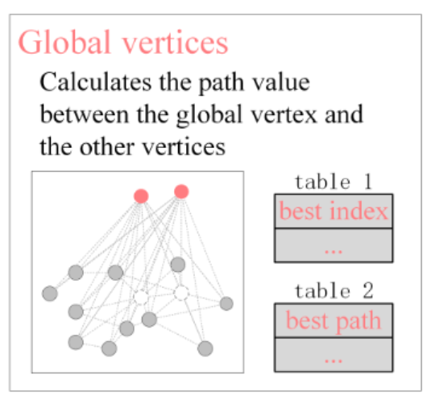
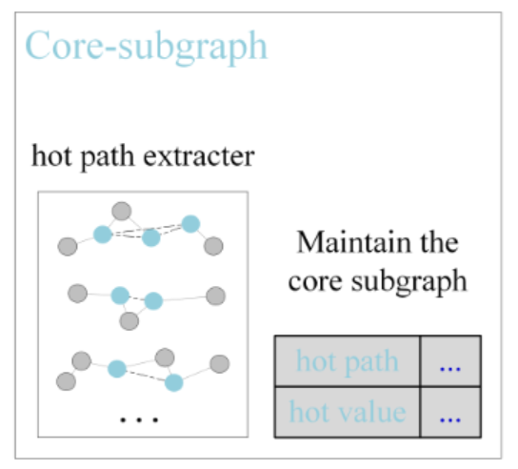
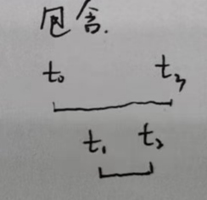
点对点查询的计算共享
取少量顶点作为枢纽顶点，可以迅速确定任意两个顶点的查询结果（全局索引）。
一些热门片段可以被不同任务共享（核心子图索引）。
有两个时间窗口w_1 ∈ w_2，如果在两个时间窗口上都存在一条连接查询顶点对的路径，那么在w_1上计算得到的路径值可以被w_2共享。

Slide 8
挑战和启发
冗余的计算
时间相似性：相同查询片段会在不同的时间窗口被重复计算。
空间相似性：在相同的时间窗口内，相同的热门查询片段会被不同查询任务频繁计算。
目标：实现相同查询片段的计算共享，避免重复计算。

Slide 9
优化一：时间窗口树机制
本质：利用了时间相似性，共享不同时间窗口的相同计算。
原理：具有包含关系的时间窗口可以共享计算。
思路：用一个合理的顺序计算所有时间窗口，达到最大的共享效率。先计算大的窗口，然后增量推导它包含的小窗口。
W_1 W_2

Slide 10
建立时间窗口树
统计时间窗口对应的边集
设置一个TimeWindow字典，key是时间窗口，value是边集
遍历图中所有的边
如果该边对应的时间窗口在字典中，则将该边加入对应的边集
如果该边对应的时间窗口在字典中，则在字典中加入新项， key是时间窗口，value是该边。
注意：每个窗口存的是“恰好符合自己窗口范围的边”

Slide 11
建立时间窗口树
分析时间窗口的包含关系
W_all表示所有的时间窗口，W_ processed表示已经处理过的窗口， W_ unprocessed表示未处理的窗口，w_root表示根窗口。Map_windows用来映射窗口之间的包含关系，它里面的每一项w_key ∈ w_value
将W_all按照时间窗口长度从大到小排序。
遍历W_all中的所有窗口
遍历W_ processed中的所有窗口
对于每一个w_all_i，找到W_ processed中的w_ processed_i，使得w_all_i ∈ w_ processed_i。 w_ processed_i 可能不止一个，我们取长度最小的一个。如果长度最小的也有多个，我们选择包含边的数量最多的窗口。我们称窗口w_ processed_i为w_all_i的最小包含窗口。
将结果添加到Map_windows中， Map_windows[w_all_i]= w_ processed_i
如果一个w_all_i找不到一个最小包含窗口，则Map_windows[w_all_i]= w_root

Slide 12
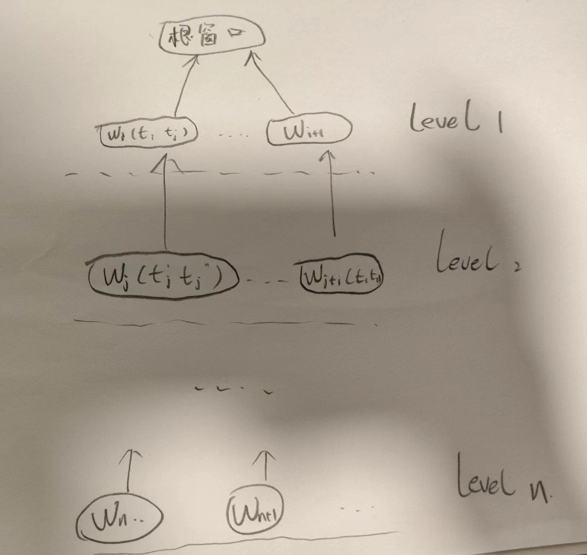
建立时间窗口树
当所有的时间窗口都找到自己的最小包含窗口（父窗口）后，按照包含关系，我们就建立起了一个树结构。我们称之为时间窗口树。其中根窗口的level为0，其余窗口的level是父窗口的level+1。如果我们按照level从小到大的顺序增量计算，就能最大限度的利用时间相似性。

Slide 13
使用时间窗口树确定计算顺序
Level 0为根窗口，根窗口为空。最底层的一层的时间窗口称为叶子窗口。
每个时间窗口树包含了属于自己窗口的边集子图。从根窗口到每一个叶子窗口的所有边集相加又组成一个图。
我们按照树形结构，先计算树的低层的窗口上的子图，然后增量计算到下一层。每次需要增量的部分就是新时间窗口内的边集。
按照树形结构增量计算，使得相同的片段可以被有包含关系的不同时间窗口共享，最大程度利用了时间相似性。

Slide 14
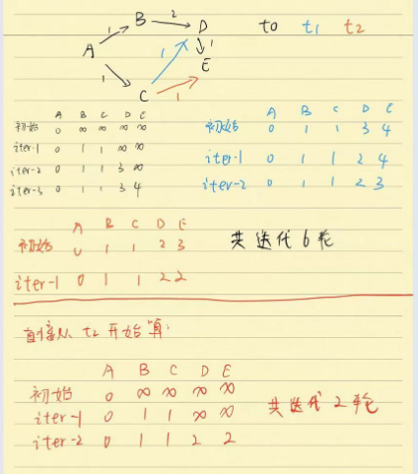
优化二：在时间树上传播高共享价值查询片段，在叶子窗口执行查询
在时间树上增量计算VS在叶子窗口计算？
由于点对点的剪枝机制，在叶子窗口计算能取得最高的剪枝效率。
只对高共享价值的结果进行增量传播，可以提高共享效率。
Notes:
前面提到从公共图增量计算到快照是为了共享公共部分的计算，这个策略对Point-to-Point算法是有效的，因为它需要遍历图中的所有顶点，在公共图上的所有计算都会促进后续计算的收敛。但是这一策略在点对点查询上却并不高效。由于时序图在整个时间周期会不断更新，因此会在不同时刻产生不同的候选查询路径，最终收敛路径可能在中间的某一时间点t0才出现。对于点对点算法来说，它只需要计算从起点到终点最佳收敛路径的值，任何其它运算对它来说都是冗余的。而在t0之前，我们使用了一个bad bound去剪枝，剪枝的效果更差，导致了更多的冗余计算。

Slide 15
确定高共享价值的查询片段
高共享价值查询片段——综合考虑拓扑和时间窗口长度
空间相似性和图的拓扑结构有关，计算过程中的热门路径片段往往出现在图的密集区域，它有着高度顶点和边。因此顶点的度数信息可以反映该顶点的共享价值。
时间相似性和边的时间窗口长度有关，如果一条边存活的时间越长，那么针对它的计算更容易被共享。通过统计与一个顶点相连的所有边的时间窗口长度的平均值可以得到顶点的时间窗口长度。
提出一个顶点优先级公式（暂定）
Pri(v) = D(v)*LS(v),其中D(v)表示顶点v的度数，LS(v)表示顶点v的时间窗口，它是与其相连的所有边的时间窗口的平均值（该值可以在建立时间窗口树的时候得到）。

Slide 16
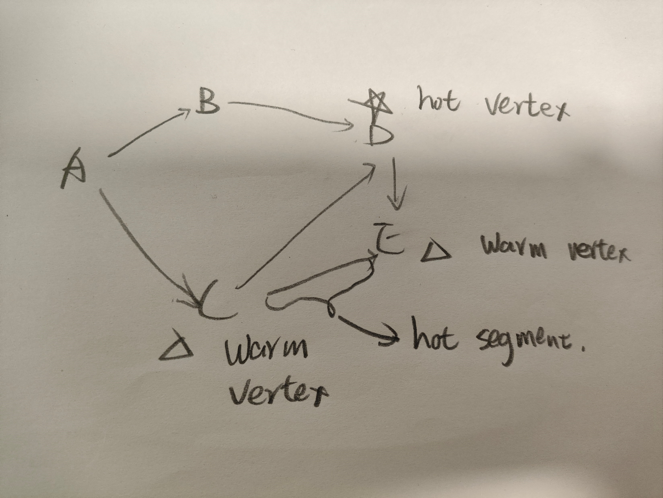
按照顶点优先级划分顶点“热度”
按照上述优先级公式将顶点分为hot顶点、warm顶点、cold顶点。
Notes:
前面提到从公共图增量计算到快照是为了共享公共部分的计算，这个策略对Point-to-Point算法是有效的，因为它需要遍历图中的所有顶点，在公共图上的所有计算都会促进后续计算的收敛。但是这一策略在点对点查询上却并不高效。由于时序图在整个时间周期会不断更新，因此会在不同时刻产生不同的候选查询路径，最终收敛路径可能在中间的某一时间点t0才出现。对于点对点算法来说，它只需要计算从起点到终点最佳收敛路径的值，任何其它运算对它来说都是冗余的。而在t0之前，我们使用了一个bad bound去剪枝，剪枝的效果更差，导致了更多的冗余计算。

Slide 17
正向传播共享hot顶点的计算
计算项
Hot顶点数量少，重要程度大，我们计算hot顶点与图中其它所有顶点的组成的查询片段的结果，称为hot map。其中包括以hot顶点为起点和终点。
计算方式
在时间树上从上往下增量计算，最初的根节点为空，最终的叶子节点为完全状态。每个叶子节点需要存储涵盖了它的时间窗口的hot顶点的查询结果。
计算时间
预处理阶段。
共享方式
预处理阶段后，每个叶子窗口都可以获得自己对应的hot map。可以提供共享参考。
Notes:
前面提到从公共图增量计算到快照是为了共享公共部分的计算，这个策略对Point-to-Point算法是有效的，因为它需要遍历图中的所有顶点，在公共图上的所有计算都会促进后续计算的收敛。但是这一策略在点对点查询上却并不高效。由于时序图在整个时间周期会不断更新，因此会在不同时刻产生不同的候选查询路径，最终收敛路径可能在中间的某一时间点t0才出现。对于点对点算法来说，它只需要计算从起点到终点最佳收敛路径的值，任何其它运算对它来说都是冗余的。而在t0之前，我们使用了一个bad bound去剪枝，剪枝的效果更差，导致了更多的冗余计算。

Slide 18
反向传播共享hot segment的计算
计算项
如果查询的两个顶点都是warm顶点，那么这个查询片段称为hot segment。warm顶点的数量多，重要程度弱于hot vertex。为了平衡维护开销和共享增益，我们提出每次查询结束，从查询结构中提取hot segment，并对其结果进行共享。
计算方式
每次点对点查询收敛后会形成一条收敛的查询路径。我们对查询路径进行分析，其中可能包含hot segment，我们可以直接提取hot segment的结果并共享。
计算时间
查询分批到来，每一批次的查询结束，提取hot segment，供之后的批次的使用。
共享方式
每个边都有时间窗口，取hot segment中所有边中最小的时间窗口作为hot segment的时间窗口。然后把该hot segment的值存放到对应的时间窗口。由于这一个过程会找和当前叶子节点一样的时间窗口，或者更高层级的时间窗口，因此称为反向传播。
Notes:
前面提到从公共图增量计算到快照是为了共享公共部分的计算，这个策略对Point-to-Point算法是有效的，因为它需要遍历图中的所有顶点，在公共图上的所有计算都会促进后续计算的收敛。但是这一策略在点对点查询上却并不高效。由于时序图在整个时间周期会不断更新，因此会在不同时刻产生不同的候选查询路径，最终收敛路径可能在中间的某一时间点t0才出现。对于点对点算法来说，它只需要计算从起点到终点最佳收敛路径的值，任何其它运算对它来说都是冗余的。而在t0之前，我们使用了一个bad bound去剪枝，剪枝的效果更差，导致了更多的冗余计算。

Slide 19
总结
研究问题：时序图上的并发点对点查询。
存在问题：冗余计算。
洞察：时间相似性，空间相似性。
方案：
提出时间窗口树，利用时间相似性。
根据点对点查询特性，将计算推迟到叶子节点，增量计算只计算高共享价值片段。

